Slide 1
Национальный проект «Образование»
Федеральный проект «Успех каждого ребенка»
Цель внедрения персонифицированного финансирования дополнительного образования детей –
формирование организационно-финансовых механизмов в системе дополнительного образования детей, направленных на совершенствование системы финансирования и повышение качества дополнительного образования

Slide 2
Дополнительное образование детей с 5 до 18 лет в Кировской области за счет государства
Система персонифицированного финансирования
дополнительного образования
СЕРТИФИКАТ
дополнительного образования
43.pfdo.ru
предоставление права ребенку обучаться по программам дополнительного образования
за счет государства
Notes:
В целях реализации мероприятий федерального проекта «Успех каждого ребенка» национального проекта «Образование» создана система персонифицированного финансирования дополнительного образования, которая позволяет обеспечить возможность получения дополнительного образования всем категориям обучающихся Кировской области, независимо от места жительства и благосостояния семьи.

Slide 3
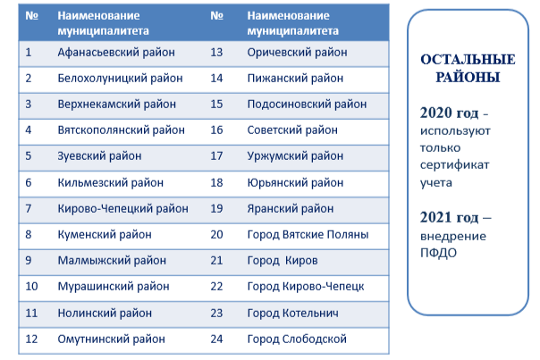
Муниципальные образования, внедряющие персонифицированное финансирование дополнительного образования детей в 2020 году
Региональный
модельный центр
45 опорных центров в муниципалитетах

Slide 4
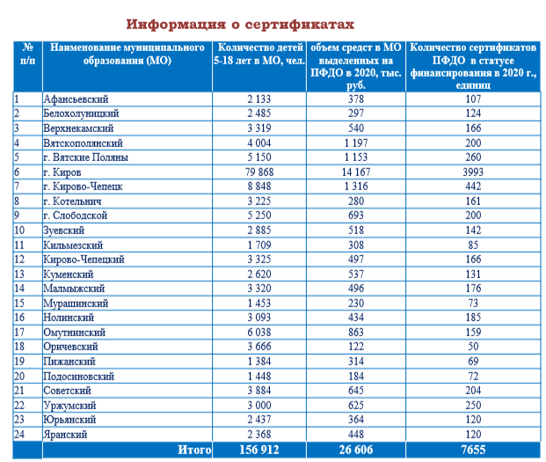
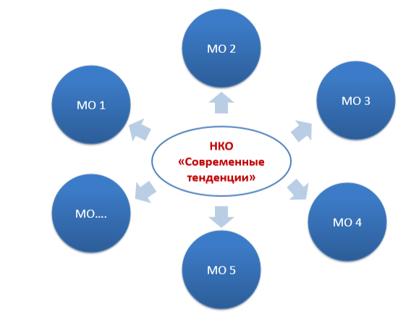
Информация о сертификатах
Уполномоченная организация
НКО «Современные тенденции»
НКО
СОНКО
МАУ

Slide 5
Финансирование дополнительного образования

Slide 6
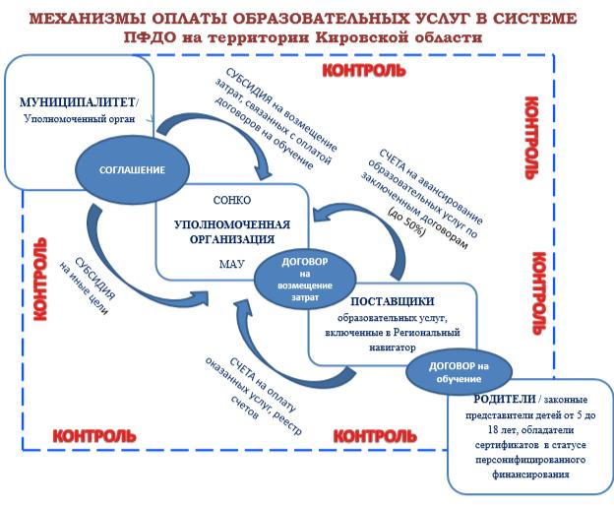
Механизм оплаты образовательных услуг в системе ПФДО в Кировской области

Slide 7
Участие классного руководителя в определении программ дополнительного образования

Slide 8
Информирование обучающихся и родителей
общеобразовательная организация
организация дополнительного образования
официальный сайт ОО, электронный дневник, плакаты, буклеты, информационные стенды
Общая информация о ПФДО
Нормативные документы
Как получить сертификат?
Памятки и инструкции
Часто задаваемые вопросы
Контакты МОЦ
Ссылка на Навигатор
Программы дополнительного образования
!
Обучающийся выбирает организацию ДО в своем муниципалитете
Обучающийся может выбрать от 1 до 3 программ ДО в районе проживания
Финансирование услуг по ДО за счет средств соответствующих бюджетов
Notes:
Общеобразовательные организации, наравне с организациями дополнительного образования, региональным модельным центром, муниципальными опорными центрами, включаются как в процесс информирования обучающихся и родителей, так и в процесс выбора ребенком программ дополнительного образования.
Деятельность классных руководителей должна быть направлена на формирование способности обучающихся реализовать свой потенциал в условиях современного общества за счет активной жизненной и социальной позиции. Поэтому большую помощь классные руководители оказывают в построении и реализации индивидуальных образовательных маршрутов обучающихся, в том числе при выборе программ дополнительного образования. При этом нужно руководствоваться не только желанием ребенка, стремлением родителей, но и учитывать способности, склонности, личные качества обучающихся.

Slide 9
Роль классного руководителя
Оказание помощи в выборе индивидуальных образовательных маршрутов обучающихся
Выстраивание системы работы с родителями
Выявление интересов и склонностей обучающихся
Информирование
Помощь в определении направлений деятельности
Профориентационная работа
Разъяснение
Консультации (групповые и индивидуальные)
Разработка рекомендаций про выбору программы ДО
Работа в сотрудничестве
с психологом и социальным педагогом
Мониторинг занятости обучающихся в системе дополнительного образования

Slide 10
Работа с родителями
!
Классный руководитель
?
!
* Родительские собрания
* Консультации психологов
* Консультации педагогов ДО
!
Анкетирование
Разъяснение
Консультации (групповые и индивидуальные)
!
вопросы
сомнения
непонимание
Выбор сделан!
Notes:
Раскроем данный алгоритм более подробно.
1. Классному руководителю необходимо ознакомиться с информацией по реализации системы персонифицированного финансирования дополнительного образования с целью квалифицированного разъяснения механизмов обучающимся и родителям.
2. Для понимания алгоритма получения и использования сертификатов персонифицированного финансирования дополнительного образования необходимо проводить информирование и консультирование родителей, применяя оптимальные формы взаимодействия (родительские собрания, групповые и индивидуальные встречи-консультации, в том числе с привлечением специалистов), как очно, так и дистанционно. В этом направлении школа и организации дополнительного образования должны работать параллельно для более широкого охвата аудитории.
Информационные материалы: нормативные документы, инструкции, ссылки, памятки, контакты необходимо разместить на официальных сайтах образовательных организаций, на информационных стендах, дать объявление в электронном дневнике, подготовить памятки и буклеты в бумажном варианте и предложить родителям на собрании.
Необходимо также провести анкетирование родителей с целью выяснить, кто из детей записан в кружки и секции, кто определился с выбором программы дополнительного образования, а кому требуется квалифицированная помощь.
В случае необходимости для консультации привлекаются психологи, социальные педагоги, а также для более подробного разъяснения программ дополнительного образования и возможностей обучения в учреждениях дополнительного образования можно пригласить руководителей и педагогов этих организаций.
Особое внимание классным руководителям необходимо обратить на обучающихся с ограниченными возможностями здоровья и обучающихся, находящихся в неблагоприятных социальных условиях, и выстроить систему работы с родителями данных категорий обучающихся в том числе в сотрудничестве с психологом и социальным педагогом.

Slide 11
Знакомство с Навигатором
Практическая работа
с компьютером / мобильным устройством
Возможность выбора
виды деятельности
направленность
муниципалитет
расположение ОДО
возраст
начало обучения
применение ДОТ
в т.ч. для детей с ОВЗ
Квест с игровыми заданиями
по Навигатору
организации ДО
программы ДО
мероприятия
Notes:
3. Деятельность классного руководителя направлена на личностное развитие школьников, которое проявляется
- в усвоении ими знаний основных норм и ценностей,
- развитии позитивного к ним отношения,
- а также приобретении опыта применения сформированных знаний.
Данная цель ориентирует педагогов на обеспечение позитивной динамики развития личности обучающегося. В связи с этим важно сочетание усилий педагога по развитию личности ребенка и усилий самого ребенка по саморазвитию при поддержке семьи.
Классный руководитель знакомит обучающихся с региональным информационным навигатором дополнительного образования, с помощью которого обучающиеся могут определиться с конкретными программой и организацией дополнительного образования из предложенного спектра с учетом возраста, удаленности от дома и других параметров.
Работа с навигатором может быть выстроена в рамках классного часа через практическую работу на сайте https://43.pfdo.ru/ или игровые задания в формате веб-квеста по региональному навигатору.

Slide 12
Работа с обучающимися
Классный руководитель
направленности
43.pfdo.ru
Педагогическое наблюдение
Беседы
Анкетирование
Работа с учителями-предметниками
Консультации психологов
Консультации
педагогов ДО
художественная
Информационный навигатор
физкультурно-спортивная
социально-педагогическая
естественно-научная
туристско-краеведческая
техническая
Notes:
Очень важно при работе с классным коллективном и индивидуальной работе с обучающимся путем педагогического наблюдения, через беседы, анкетирование и консультации помочь школьникам определить свои склонности и способности, так как между интересами и склонностями, способностями и одаренностью существует тесная связь. Ребенок интересуется, как правило, той наукой или сферой деятельности, в которой он наиболее успешен, за достижения в которой его часто поощряют взрослые и сверстники. Таким образом, склонности выступают как индикатор способностей и одаренности с одной стороны, как точка развития – с другой.

Slide 13
Выявление интересов
1-4 классы
5-7 классы
Методика
«Цветные лепестки»
Методика
«Карта интересов»
(модификация
О. Г. Филимоновой)
Методика
«Палитра интересов»
Методика
«Игра-путешествие по морю любимых занятий»
Методика
«Карта одаренности»
(А. И. Савенков)
Notes:
В сотрудничестве с педагогом-психологом классный руководитель выстраивает работу по определению интересов и склонностей обучающихся с использованием различных методик. Представленные в методических рекомендациях методики выявления склонностей выполняют следующие функции:
- диагностическую. Позволяют оценить степень выраженности у ребёнка различных видов одарённости, определить, какой вид одарённости у него преобладает в настоящее время, увидеть индивидуальный, свойственный конкретному ученику, «портрет развития дарований».
- развивающую. Полученные результаты можно рассматривать как программу дальнейшего развития ребенка, обратить внимание на то, чего, может быть, раньше не замечали, усилить внимание к тем сторонам, которые представляются наиболее ценными.
Кроме этого методики помогут в решении коррекционно-педагогических задач.
Следует учитывать и возраст обучающихся. Так, например, при изучении направленности интересов младших школьников следует иметь в виду, что интересы у большинства детей данного возраста не четко дифференцированы и не устойчивы.
Классный руководитель может столкнуться с тем, что у некоторых детей интересы во всех сферах могут быть одинаково хорошо выражены, а может быть и обратная ситуация, ученик проявляет недостаточный интерес ко всем направлениям деятельности. И в том и в другом случае необходим индивидуальный подход к обучающимся.

Slide 14
Помощь психологов в определении склонностей обучающегося и
выборе профиля и дополнительного обучения
8-11 классы
Психологическая компьютеризированная диагностика
Выявление склонностей
Помощь в выборе профильного обучения
Профориентационное тестирование
Применение дополнительных методик
при необходимости
Индивидуальные консультации психологов по итогам диагностики
Notes:
Особое значение выбор программ дополнительного образования приобретает для школьников 8-11 классов. Потому как в данном возрасте обучающийся подходит к выбору профессии. С целью оказания помощи в выявлении профессиональных склонностей вузы, центры занятости населения проводят профориентационное тестирование и консультирование обучающихся. Результаты такого тестирования позволяют специалистам выявить структуру интеллекта учащегося, особенности внимания и скорость обработки информации, особенности личности и межличностного взаимодействия, ценности и установки в сфере труда.

Slide 15
Осознанный выбор программ дополнительного образования
Осознанный выбор программ ДО
Информационный навигатор
Знакомство с Навигатором
Изучение интересов и склонностей
Психологическое тестирование
Notes:
И после того, как ребенок понял, что ему действительно интересно, чем он хотел бы заниматься, вместе с классным руководителем он снова возвращается к навигатору дополнительного образования, целенаправленно выбирая программы дополнительного образования.
4. Деятельность классного руководителя не должна ограничиваться только помощью в выборе программ дополнительного образования. Необходимо в течение года отслеживать ситуацию. Мы как педагоги понимаем, что у детей разные темперамент, характер, может произойти смена интересов. И классный руководитель, проявляя педагогический такт, будет содействовать новому выбору обучающегося.

Slide 16
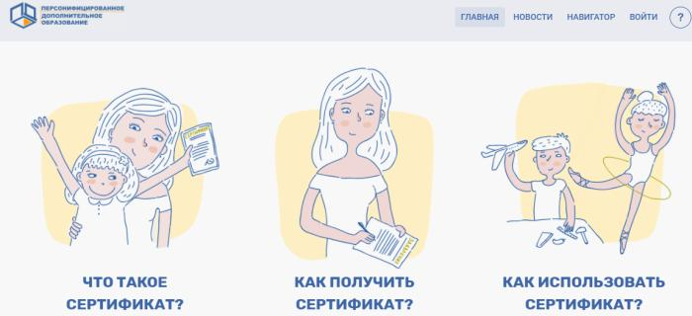
Работа в региональном навигаторе дополнительного образования детей
Кировской области
Министерство образования Кировской области
Кировское областное государственное образовательное бюджетное
учреждение дополнительного образования
«Дворец творчества-Мемориал»
43.pfdo.ru

Slide 17
Работа в региональном навигаторе дополнительного образования детей
Кировской области
Портал ПФДО: 43.pfdo.ru
Получить сертификат
Электронный сертификат
Обратиться в учреждение для получения сертификата, указав муниципалитет
1. Указать электронную почту
2. Подтвердить электронную почту
3. Выбрать муниципалитет
4. Внести персональные данные ребенка
5. Согласие на обработку персональных данных
6. Нажать «Отправить заявку»

Slide 18
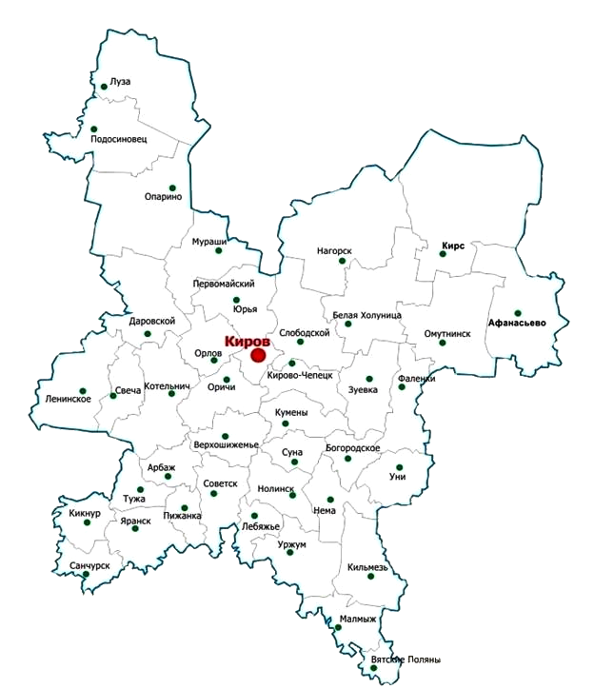
Работа в региональном навигаторе дополнительного образования детей
Кировской области
Портал ПФДО: 43.pfdo.ru
Получить сертификат
Электронный сертификат
Обратиться в учреждение для получения сертификата, указав муниципалитет
1. Указать электронную почту
2. Подтвердить электронную почту
3. Выбрать муниципалитет
4. Внести персональные данные ребенка
5. Согласие на обработку персональных данных
6. Нажать «Отправить заявку»

Slide 19
Работа в региональном навигаторе дополнительного образования детей
Кировской области
Портал ПФДО: 43.pfdo.ru
Получить сертификат
Электронный сертификат
1. Указать электронную почту
2. Подтвердить электронную почту
3. Выбрать муниципалитет
4. Внести персональные данные ребенка
5. Согласие на обработку персональных данных
6. Нажать «Отправить заявку»

Slide 20
Работа в региональном навигаторе дополнительного образования детей
Кировской области
Портал ПФДО: 43.pfdo.ru
Получить сертификат
Электронный сертификат
Обратиться в учреждение для получения сертификата, указав муниципалитет
1. Указать электронную почту
2. Подтвердить электронную почту
3. Выбрать муниципалитет
4. Внести персональные данные ребенка
5. Согласие на обработку персональных данных
6. Нажать «Отправить заявку»

Slide 21
Работа в региональном навигаторе дополнительного образования детей
Кировской области
Выбор на карте
Поиск в навигаторе
По программам
По организациям
Установить параметры выбора (фильтр)
Узнать подробную информацию о программе
Записаться в группу

Slide 22
План-график работы классного руководителя
В течение года
Мониторинг выбора, посещаемости, изменений
Сопровождение ИОМ обучающихся
Этап выбора программ ДО
до 26.09
Рекомендации по выбору дополнительного образования для обучающихся (в т.ч. на портале ПФДО)
Помощь в выборе программ дополнительного образования
Подготовительный этап
до 24.09
Изучение информации о системе ПФДО (методические рекомендации)
Проведение родительских собраний, информирование и анкетирование родителей
Анкетирование обучающихся, знакомство с Навигатором
Применение методик определения интересов и склонностей
Notes:
Таким образом, слаженная работа классного руководителя, педагогического коллектива школы, педагогов дополнительного образования, родителей предоставляет каждому обучающемуся возможность для самореализации и раскрытия своих способностей. Получая качественное образование, ребенок увеличивает шансы стать успешным в жизни.

Slide 23
РЕГИОНАЛЬНЫЙ МОДЕЛЬНЫЙ ЦЕНТР
КИРОВСКОЙ ОБЛАСТИ
г. Киров, ул. Сурикова,21
Тел. 8 (8332) 57-00-05
8 (8332) 57-00-06

